Slide 1
Fundamentos de Programación
Introducción a los Fundamentos de Programación
Semana 1

Slide 2

LOGRO DE APRENDIZAJE
Explica los conceptos básicos de la programación y como se representa la información.

Slide 3
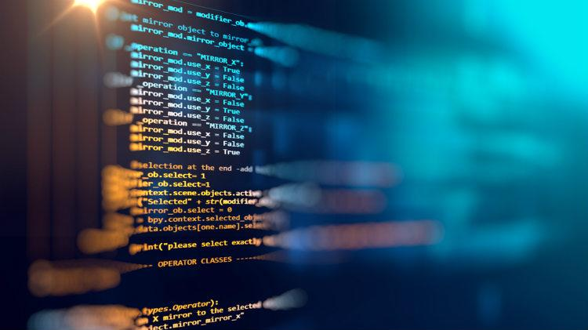
CONTENIDOS
ESTRUCTURA DE CONTROL II
Breve introducción de los Lenguajes de Programación
¿Qué es Python?
Tipos de Python
Diferencia entre intérprete y compilador
¿Cómo acceder al entorno Edube Sandbox desde el Netacad

Slide 4


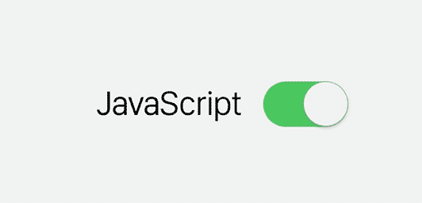
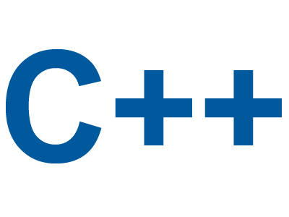
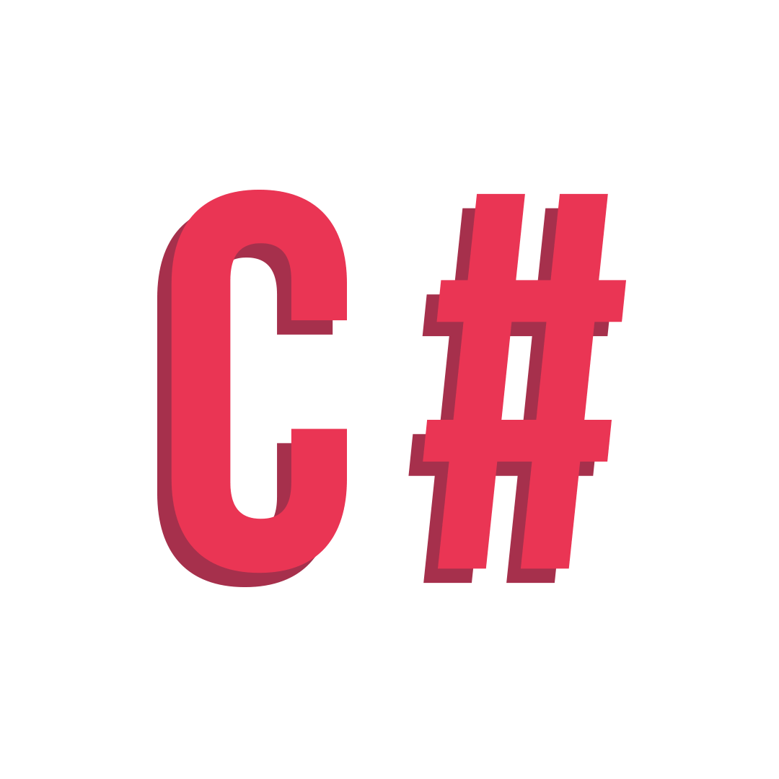

¿QUÉ ES UN LENGUAJE DE PROGRAMACIÓN?
Un lenguaje de programación es un lenguaje formal que especifica una serie de instrucciones para que una computadora produzca diversas clases de datos. Los lenguajes de programación pueden usarse para crear programas que pongan en práctica algoritmos específicos los cuales controlan el comportamiento físico y lógico de una computadora.

Slide 5
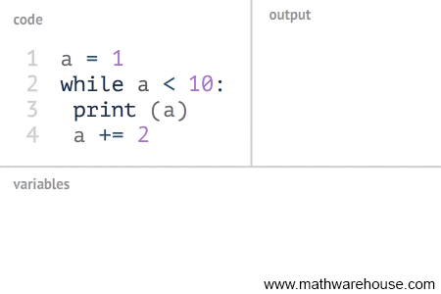
¿QUÉ ES PROGRAMAR?
Si un programador le “dice” a la computadora “ve al precipicio”, la computadora lo hará. La computadora no hará nada que no le digamos que haga. Tampoco hará lo que nosotros suponemos que hará, ni hará lo que nosotros creamos que debería hacer. La computadora únicamente hará lo que explícitamente le digamos que haga.
Siendo formales, podemos decir que programar es codificar instrucciones para realizar una actividad, en un lenguaje de programación con la finalidad de que sean ejecutadas por la computadora para solucionar un problema.

Slide 6
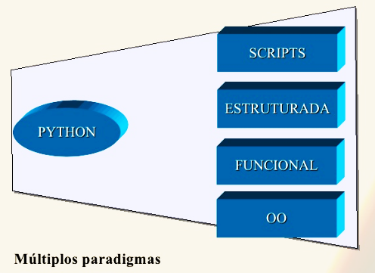
¿QUÉ ES PYTHON?
Phyton es un lenguaje de programación indispensable para cualquier informático o aprendiz de desarrollo web. Constituye una base sólida para quienes deseen formarse en el área, porque se trata de un lenguaje dinámico que se implementa en una variedad de plataformas, por lo cual permite crear no solo sitios sino aplicaciones en una amplia variedad de sistemas operativos como iOS, Android, Windows o Mac.

Slide 7
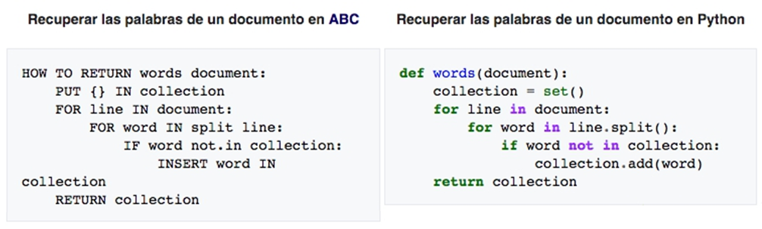
¿QUÉ ES PYTHON?
La historia de Python como lenguaje de programación inicia a finales de los 80s y principios de los 90s con Guido Van Rossum, una historia de 29 años de desarrollo.
En una navidad de 1989, Guido Van Rossum, quien trabajaba en el CWI (un centro de investigación holandés), decidió empezar un proyecto como pasatiempo dándole continuidad a ABC, un lenguaje de programación que se desarrolló en el CWI.

Slide 8
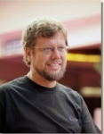
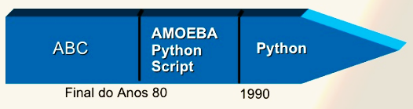
¿QUÉ ES PYTHON?
ABC fue desarrollado a principios de los 80s como alternativa a BASIC, fue pensado para principiantes por su facilidad de aprendizaje y uso. Su código era compacto pero legible.
El proyecto no trascendió ya que el hardware disponible en la época hacía difícil su uso. Así que Van Rossum le dio una segunda vida creando Python.
A Guido Van Rossum le gustaba mucho el grupo Monty Python, por esta razón escogió el nombre del lenguaje. Actualmente Van Rossum sigue ejerciendo el rol central decidiendo la dirección de Python.

Slide 9
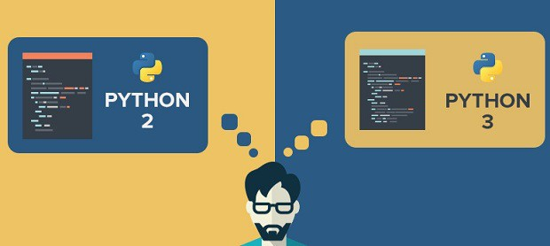
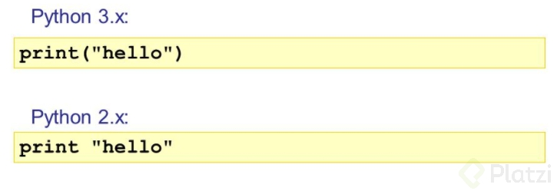
TIPOS DE PYTHON

Slide 10
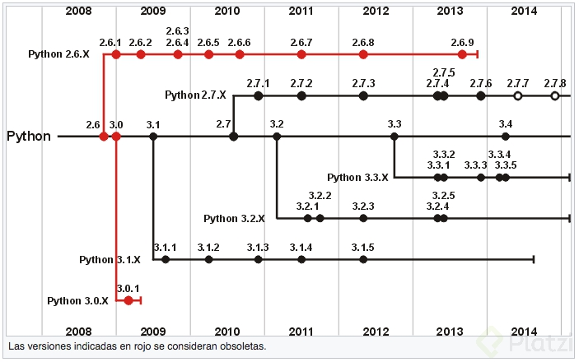

VERSIONES DE PYTHON

Slide 11
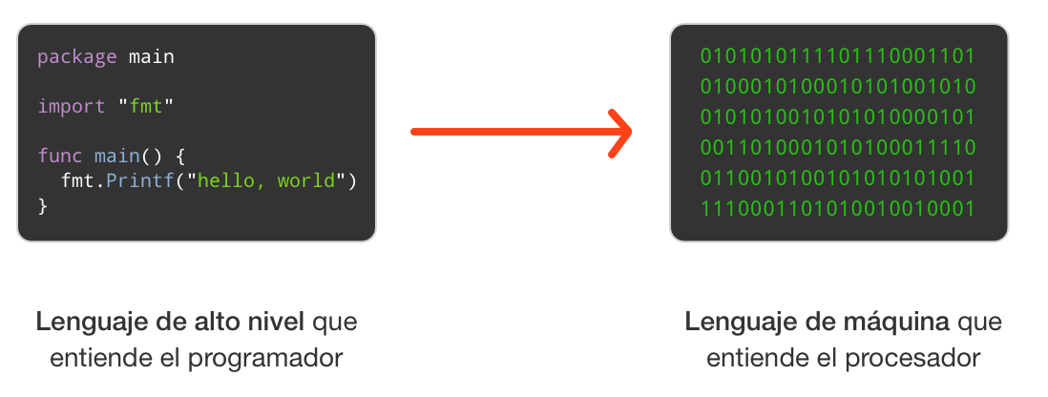
CARACTERÍSTICAS DE PYTHON
LENGUAJE INTERPRETADO:

Slide 12
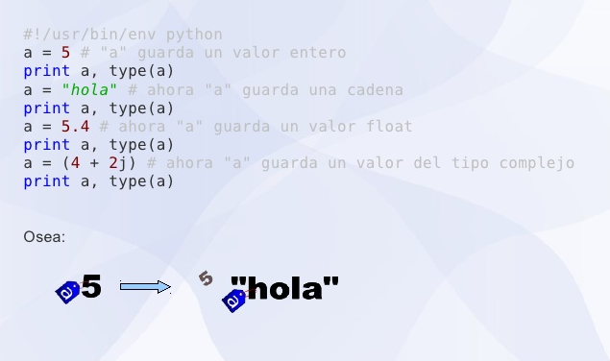
CARACTERÍSTICAS DE PYTHON
TIPADO DINÁMICO:

Slide 13

CARACTERÍSTICAS DE PYTHON
MULTIPLATAFORMA:
Alta Portabilidad.
Presente en 99.99% en las distribuciones de LINUX.
Alta integración con Windows.
PDA’s, Celulares y Tablets.

Slide 14
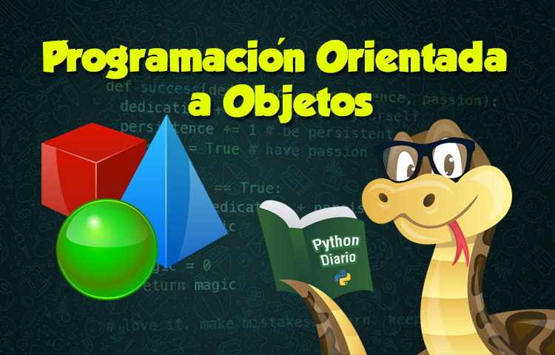
CARACTERÍSTICAS DE PYTHON
Sobrecarga de constructores, Herencia Múltiple, Encapsulación, Interfaces, Polimorfismo.
OTRAS CARACTERÍSTICAS:
OpenSource
Fácil de aprender
Librería estándar muy amplia
Versátil
Aplicaciones de escritorio, aplicaciones de servidor, aplicaciones web

Slide 15
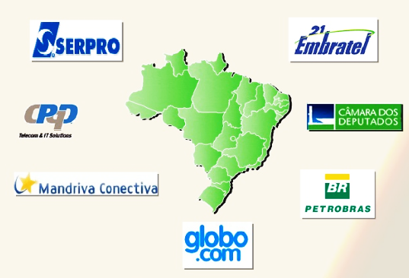
¿QUIÉNES USAN PYTHON?

Slide 16

APLICACIONES CON PYTHON
Blender, Maya
OpenOffice
Zope/Plone
BitTorrent
MoinMoin
Mailman
Chandler
Gimp
Gnumeric
Anaconda, Portage, Yum
Trac

Slide 17

CISCO NETWORKING ACADEMY
UNA OPORTUNIDAD DE POR VIDA
Durante 20 años, Cisco Networking Academy les ha cambiado la vida a 9.2 millones de estudiantes en 180 países al ofrecerles educación, capacitación técnica y orientación en desarrollo profesional.
https://www.netacad.com/es

Slide 18
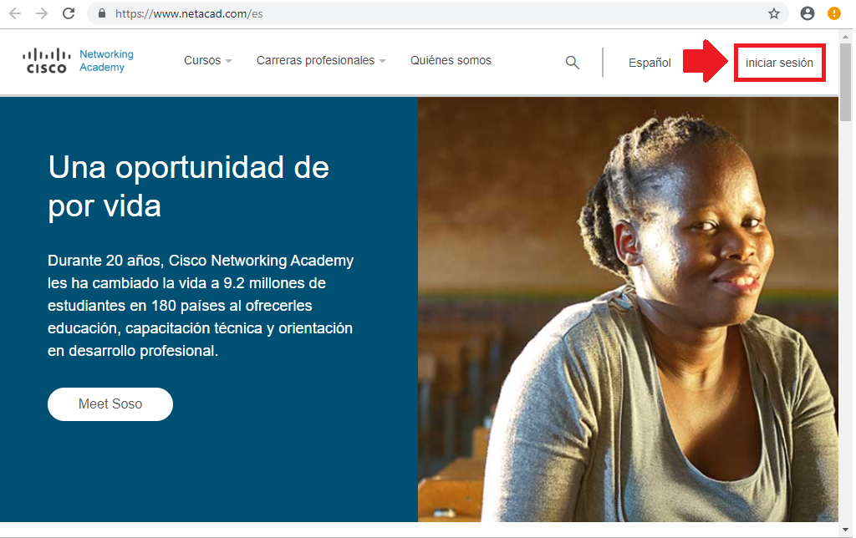

Slide 19
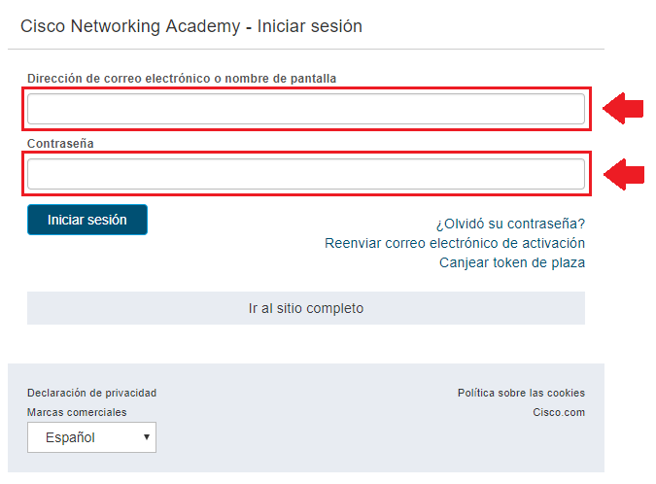
d17036@idat.edu.pe
*********

Slide 20
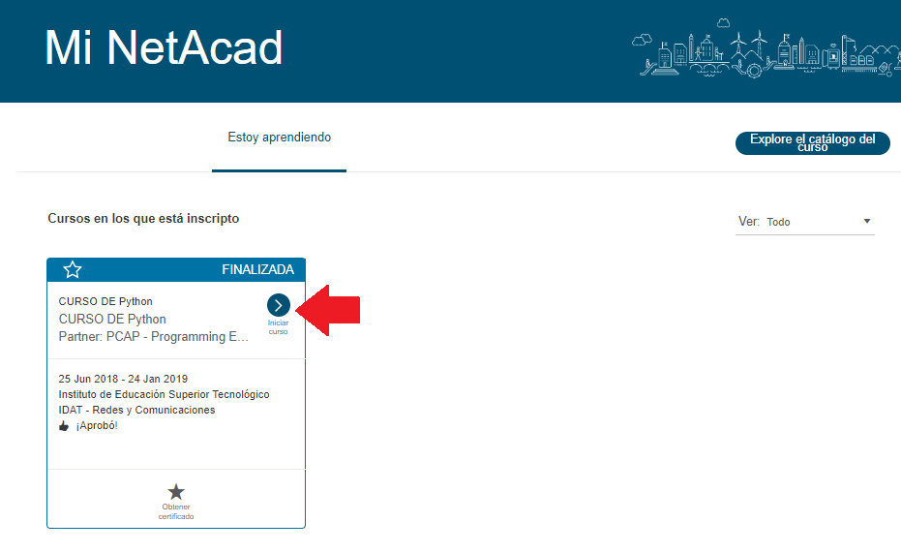

Slide 21
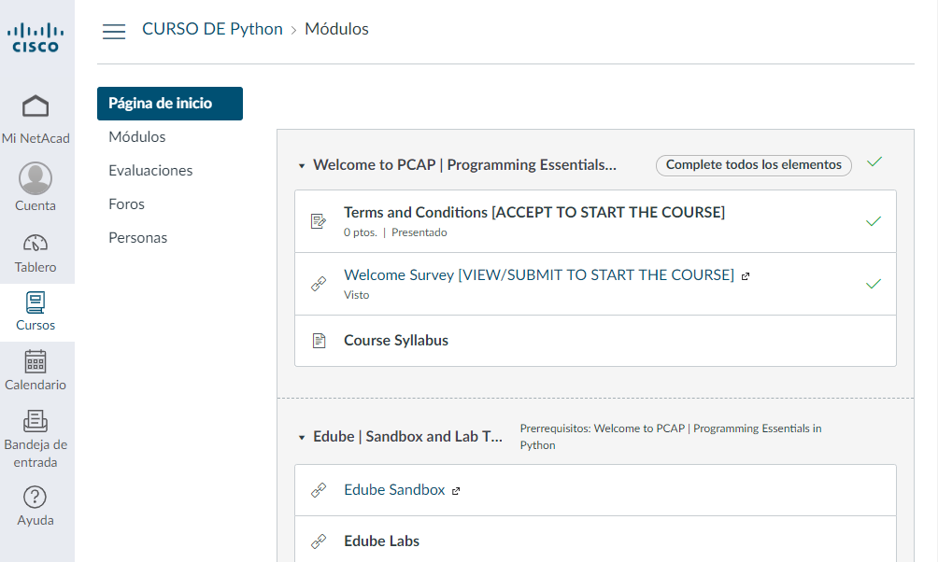

Slide 22
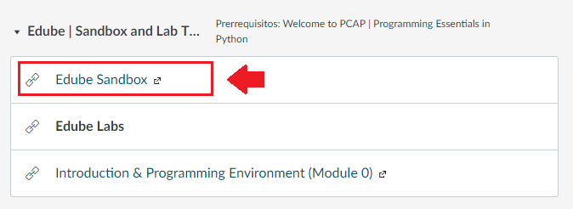

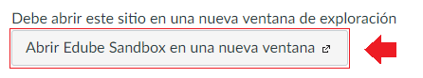
ENTORNO EDUBE SANDBOX

Slide 23
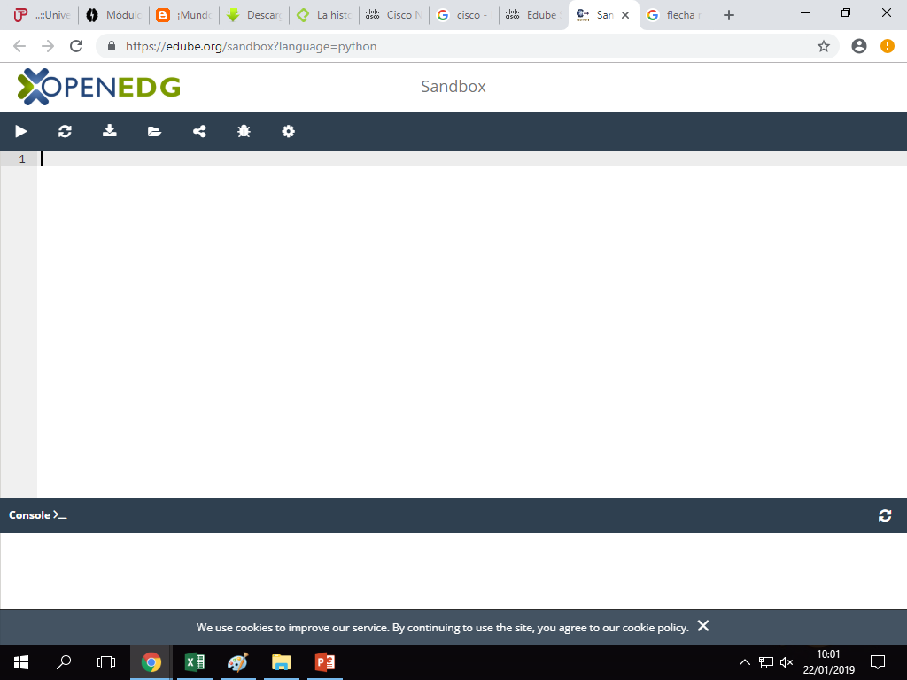

Slide 24
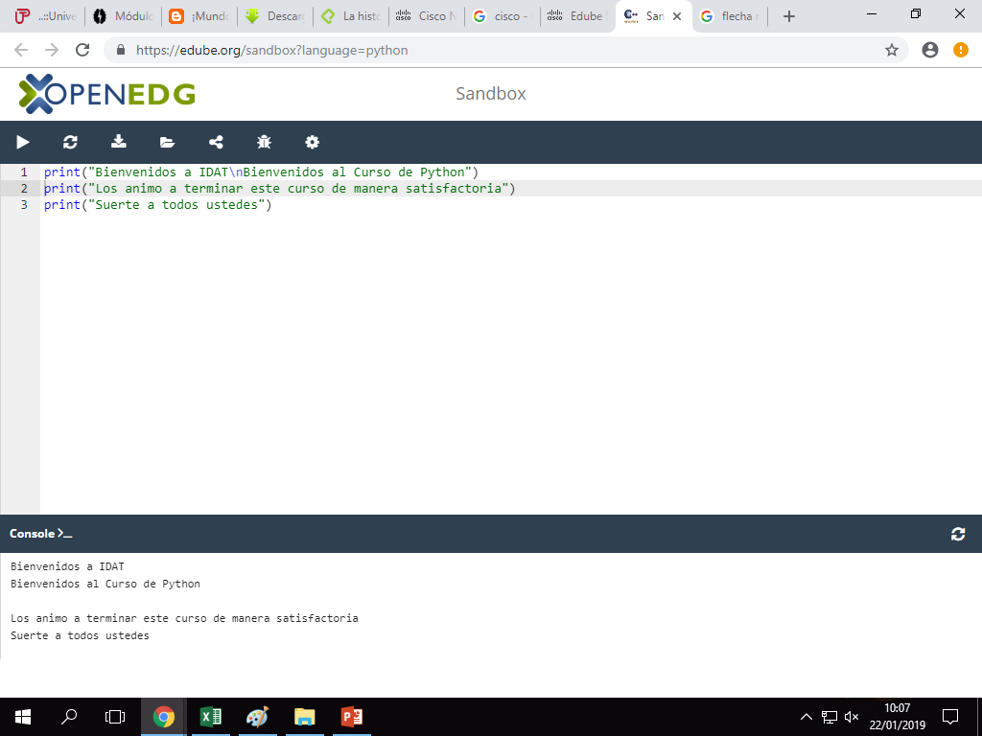

Slide 25
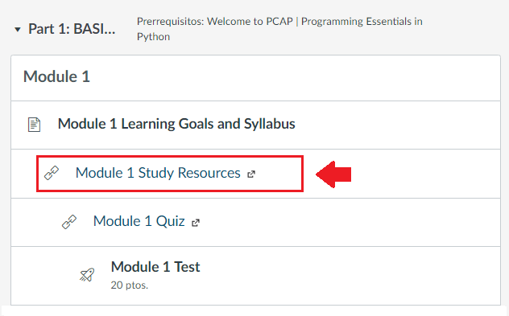
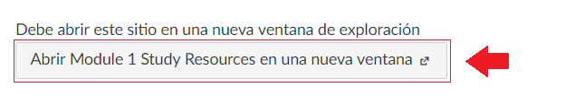
PARA INICIAR EL CURSO:

Slide 26
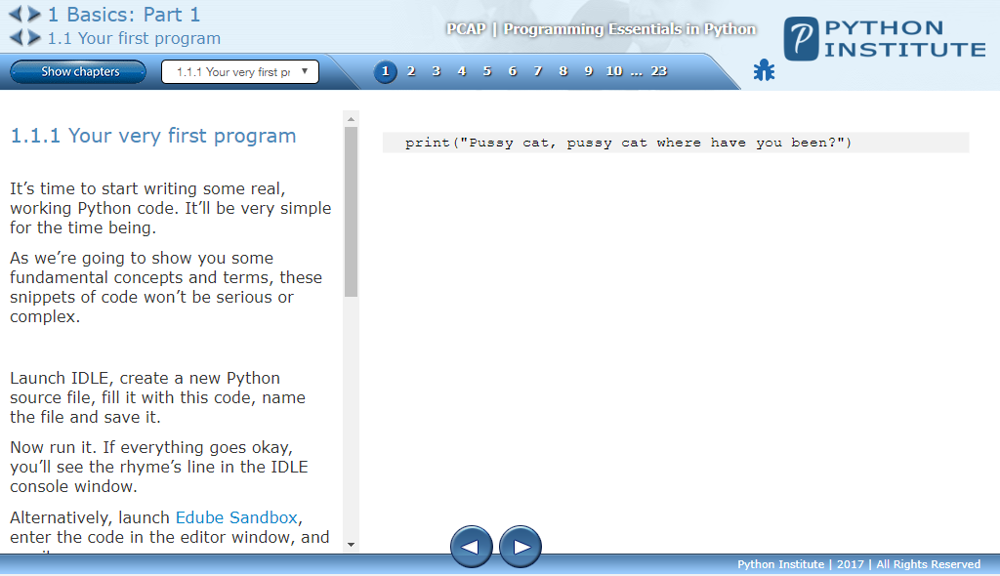

Slide 27
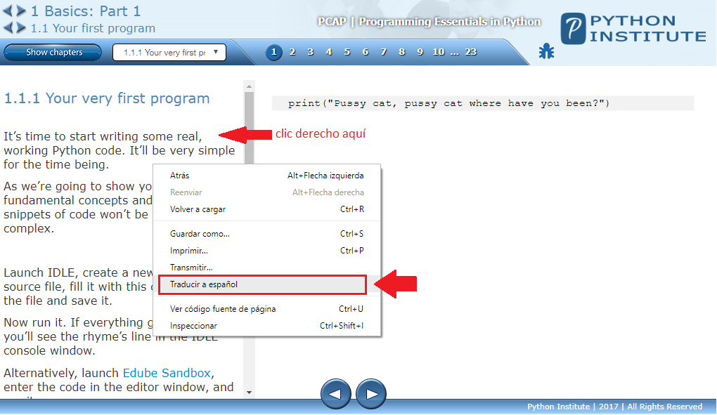

Slide 28
